Slide 1
PAYLAŞIMLI Bisiklet Sayısı Tahmininde Makine Öğrenmesi Tekniklerinin Performans Karşılaştırması
Hazırlayanlar:
23181616007 - Faruk Alperen KILIÇ
23181616767 - Muhammet Yasin ALARSLAN

Slide 2
GİRİŞ
Kentleşmenin hızla artması, dünya genelinde büyük şehirlerde ulaşım sistemlerine olan baskıyı artırmakta ve beraberinde çevresel, ekonomik ve sosyal sorunları da gündeme getirmektedir. Özellikle trafik yoğunluğu, hava kirliliği ve fosil yakıt tüketimi gibi problemler, sürdürülebilir ulaşım çözümlerine olan ihtiyacı her geçen gün daha da önemli hale getirmektedir
Bu doğrultuda, çevre dostu, düşük maliyetli ve pratik bir ulaşım alternatifi sunan paylaşımlı bisiklet sistemleri son yıllarda pek çok şehirde yaygınlaşmıştır.
Ancak bu sistemlerin sürdürülebilir bir şekilde işletilebilmesi, hizmet kalitesinin korunması ve kullanıcı memnuniyetinin sağlanması açısından kullanıcı talebinin doğru bir şekilde tahmin edilmesi kritik bir öneme sahiptir. Günün farklı saatlerinde veya yılın farklı zamanlarında talepte yaşanan dalgalanmalar, istasyonlardaki bisiklet arz-talep dengesini olumsuz etkileyebilmekte; bu da kullanıcıların ihtiyaç duydukları anda bisiklet bulamamaları veya istasyonlara bisiklet bırakamamaları gibi sorunlara yol açabilmektedir

Slide 3
GİRİŞ
Bu çalışmanın temel amacı, bisiklet paylaşım sistemlerinde kullanıcı talebini etkileyen faktörleri belirlemek ve bu faktörlere dayalı olarak talep tahmini gerçekleştirmektir. Araştırma kapsamında şu sorulara yanıt aranmıştır:
Hangi çevresel ve zamansal değişkenler kullanıcı talebini en çok etkilemektedir?
Farklı makine öğrenmesi algoritmaları ile talep tahmini ne ölçüde başarılı bir şekilde gerçekleştirilebilir?
Bu algoritmaların karşılaştırmalı performansı nasıldır ve hangi yöntem öngörü açısından daha güvenilirdir?

Slide 4
VERİ SETİ
Bu çalışmada, bisiklet paylaşım sistemlerinde kullanıcı talebinin tahmin edilmesine yönelik analizler gerçekleştirmek amacıyla UCI Machine Learning Repository üzerinde yer alan ve yaygın olarak kullanılan Bike Sharing Dataset adlı veri seti kullanılmıştır (Fanaee-T & Gama, 2014). Veri seti, 2011–2012 yılları arasında Amerika Birleşik Devletleri’nin başkenti Washington D.C.’de hizmet veren Capital Bikeshare sisteminden elde edilen günlük verileri içermektedir. İstasyon bazlı çalışan bu sistemde, kullanıcılar herhangi bir istasyondan bisiklet kiralayarak farklı bir noktaya bırakabilmekte, böylece kısa mesafeli ulaşım ihtiyaçlarını karşılayabilmektedirler.
Veri seti, toplam 731 günlük gözlem ve 16 değişken içermektedir

Slide 5
Değişken Adı | Açıklama | Veri Türü | Detay
instant | Gözlem numarası (otomatik artan indeks) | Tamsayı (Integer) | Sıralama için
dteday | Tarih bilgisi (YYYY-MM-DD formatında) | Tarih (Date) | Zaman serisi analizi için
season | Mevsim (1: İlkbahar, 2: Yaz, 3: Sonbahar, 4: Kış) | Kategorik (Ordinal) | Mevsimsel farklılıklar
yr | Yıl (0: 2011, 1: 2012) | İkili (Binary) | Zaman etkisi
mnth | Ay (1–12 arası) | Sayısal (Ordinal) | Aylık dönemsel analiz
holiday | Resmi tatil günü mü? (1: Evet, 0: Hayır) | İkili (Binary) | Kullanım deseni değişebilir
weekday | Haftanın günü (0: Pazar – 6: Cumartesi) | Sayısal (Ordinal) | Haftalık kullanım farkları
workingday | Çalışma günü (1: Hafta içi ve tatil olmayan günler) | İkili (Binary) | Yoğunluk analizi için önemli
weathersit | Hava durumu: 1: Açık2: Bulutlu3: Yağışlı4: Fırtınalı | Kategorik (Ordinal) | Hava etkisi önemli
temp | Sıcaklık (0–1 arası, 41’e bölünmüş) | Sürekli (Float) | Fiziksel konfor faktörü
atemp | Hissedilen sıcaklık (0-1 arası, 50’ye bölünmüş) | Sürekli (Float) | Algılanan sıcaklık
hum | Nem oranı (0–1 arası, 100’e bölünmüş) | Sürekli (Float) | Fiziksel etkiler
windspeed | Rüzgar hızı (0-1 arası, 67’ye bölünmüş) | Sürekli (Float) | Konfor koşulları
casual | Üye olmayan kullanıcıların kiralama sayısı | Tamsayı (Integer) | Turistik/tek kullanımlık
registered | Üye olan kullanıcıların kiralama sayısı | Tamsayı (Integer) | Düzenli kullanıcılar
cnt | Günlük toplam kiralama sayısı (casual + registered) | Tamsayı (Integer) | Hedef değişken (output)

Slide 6
KULLANILAN MAKİNE ÖĞRENMESİ ALGORİTMALARI
1. Doğrusal Regresyon
2. Karar Ağaçları
3. Rastgele Orman
4. K-En Yakın Komşu
5. Naive Bayes
Bu modeller, kullanıcı talebi tahminleme problemi üzerinde ayrı ayrı eğitilmiş ve test edilmiştir. Her bir modelin performansı, doğruluk, hata oranı (MAE, RMSE gibi) ve açıklanabilirlik gibi metrikler üzerinden karşılaştırmalı olarak değerlendirilmiştir. Böylece, bisiklet paylaşım sistemlerinde kullanılabilecek en uygun makine öğrenmesi yaklaşımı belirlenmeye çalışılmıştır.

Slide 7
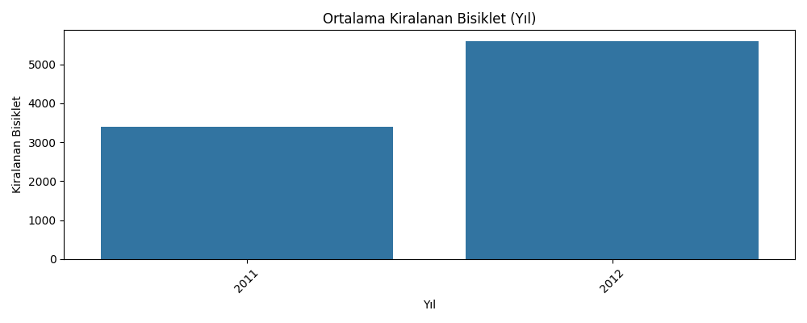
VERİ SETİNİN İSTATİSTİKLERİ

Slide 8
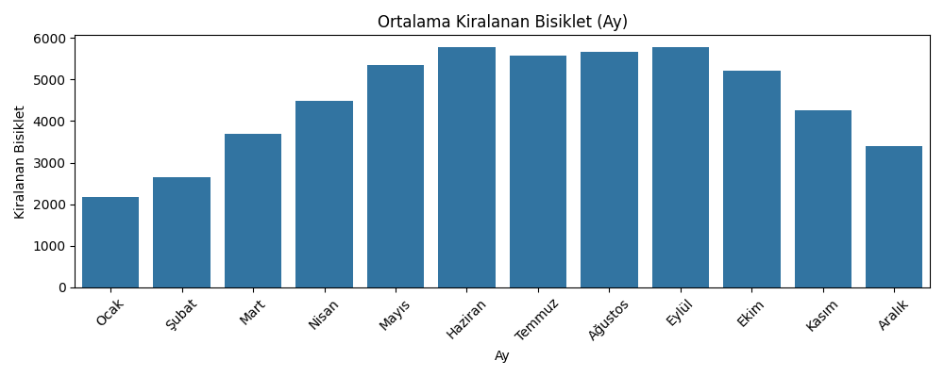
VERİ SETİNİN İSTATİSTİKLERİ

Slide 9
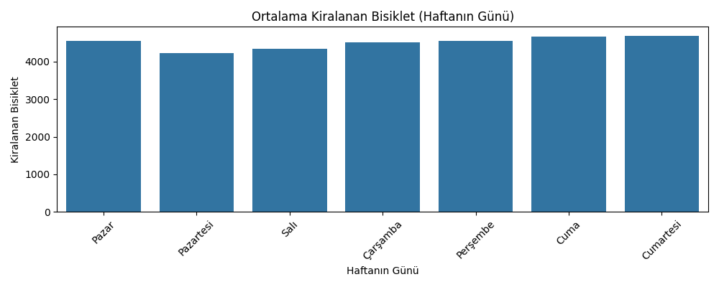
VERİ SETİNİN İSTATİSTİKLERİ

Slide 10
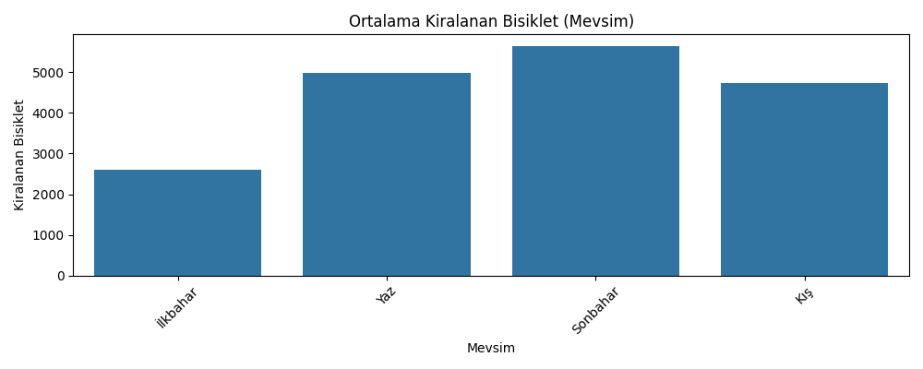
VERİ SETİNİN İSTATİSTİKLERİ

Slide 11
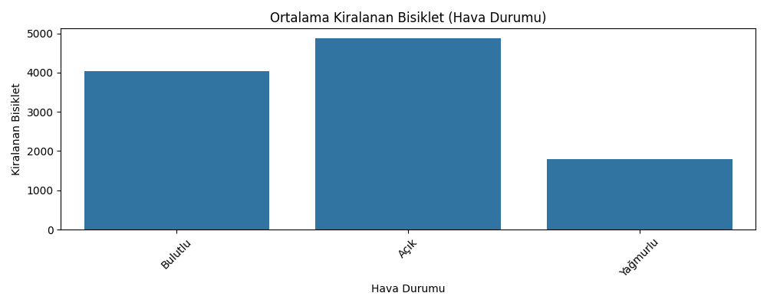
VERİ SETİNİN İSTATİSTİKLERİ

Slide 12
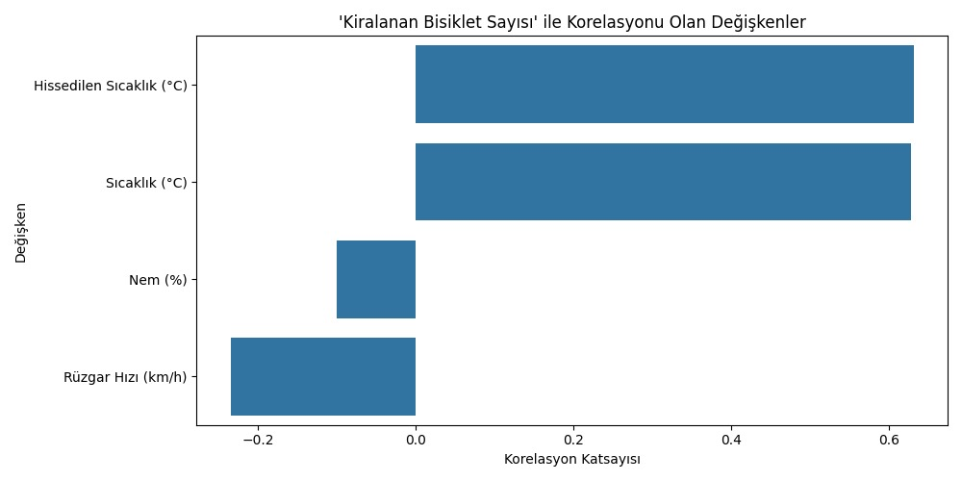
DEĞİŞKENLERİN KORELASYON ANALİZİ
Korelasyon analizinin sonuçlarına göre, atemp (hissedilen sıcaklık) ve temp (sıcaklık) değişkenleri, kiralanan bisiklet sayısı ile güçlü ve pozitif bir ilişki göstermektedir. Bu bulgu, hava koşullarının kullanıcı davranışları üzerinde belirleyici bir rol oynadığını işaret etmektedir.

Slide 13
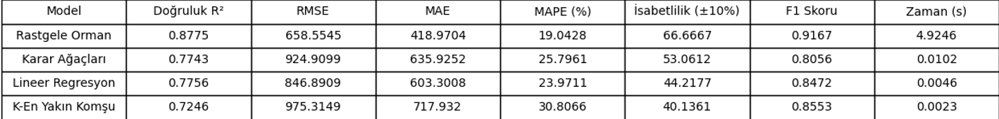
MAKİNE ÖĞRENMESİ TEKNİKLERİNİN PERFORMANS KARŞILAŞTIRMASI
Çalışmada, bisiklet kiralama talebini tahmin etmek amacıyla dört farklı makine öğrenmesi modeli uygulanmış ve bu modellerin performansları çeşitli regresyon değerlendirme metrikleriyle karşılaştırılmıştır
Aşağıda, tüm modellerin performans metrikleri özetlenmiştir:

Slide 14
MAKİNE ÖĞRENMESİ TEKNİKLERİNİN PERFORMANS KARŞILAŞTIRMASI
Rastgele Orman (Random Forest) modeli, en yüksek R² değeri (0.87) ile birlikte en düşük RMSE (658.55) ve MAE (418.97) değerleri ile en başarılı model olarak öne çıkmaktadır. Ayrıca, bu model %66.66 doğruluk oranı ile ±%10 hata payı içinde en fazla doğru tahmin yapan modeldir. Bu bulgular, Rastgele Orman algoritmasının, çevresel faktörlere dayalı bisiklet kiralama talebini tahmin etmede yüksek bir doğruluk ve genelleme yeteneğine sahip olduğunu göstermektedir.

Slide 15
SONUÇ
Bu çalışmada, bisiklet kiralama talebini tahmin etmek amacıyla uygulanan dört farklı makine öğrenmesi modelinin performansını incelemiştir. Sonuçlar, çevresel faktörlerin, özellikle sıcaklık, hissedilen sıcaklık, nem ve rüzgar hızının kiralanan bisiklet sayısı üzerinde belirgin bir etkisi olduğunu ortaya koymuştur. Korelasyon analizleri, sıcaklık ve hissedilen sıcaklık değişkenlerinin kiralama talepleri ile güçlü bir pozitif ilişki içinde olduğunu ve nem ile rüzgar hızı oranının ise negatif yönde bir etkisi bulunduğunu göstermektedir
Makine öğrenmesi modellerinin performansları, çeşitli değerlendirme metrikleri kullanılarak karşılaştırılmıştır. Rastgele Orman (Random Forest) modeli, yüksek R² skoru ve düşük RMSE ile en başarılı model olarak belirlenmiştir. Bu model, kiralama talebinin tahmininde güçlü bir performans sergilemiş ve yüksek doğruluk oranları elde etmiştir

Slide 16
ÖNERİLER
Model İyileştirmeleri ve Optimizasyon: Rastgele Orman modeli bu çalışmada en yüksek başarıyı göstermiştir. Ancak, modelin doğruluğunu artırmak için hiperparametre ayarları ve özellik mühendisliği gibi yerlerde iyileştirme yapılabilir.
Gerçek Zamanlı Tahmin Uygulamaları: Gelecekte, bu çalışma temelinde geliştirilen modellerin gerçek zamanlı veri ile entegrasyonu yapılabilir. Bu tür bir uygulama, bisiklet kiralama talebinin anlık olarak tahmin edilmesine olanak tanıyacak ve bisiklet paylaşım sistemlerinin daha etkin yönetilmesini sağlayacaktır.
Alternatif Makine Öğrenmesi Yöntemlerinin Değerlendirilmesi: Çalışmada kullanılan modellerin yanı sıra, daha karmaşık algoritmalar ve derin öğrenme yöntemleri de analiz yapılabilir. Özellikle zaman serisi analizi ve derin öğrenme tabanlı modeller bisiklet kiralama talebini daha doğru tahmin edebilir.

Slide 17
SON
DİNLEDİĞİNİZ İÇİN TEŞEKKÜRLER

